Slide 1
Novità nel trattamento del linfoma di Hodgkin
Dr.ssa Patrizia Bernuzzi
UO di Ematologia e Centro Trapianti
Ospedale Civile di Piacenza

Slide 2
INCIDENZA
L’incidenza del LH è di circa 2-3 casi/100.000 abitanti/anno in Europa e negli Stati Uniti, A livello italiano l’incidenza si assesta attorno a 4 casi/100.000 abitanti/anno per i maschi e 3,3 per le femmine
distribuzione bimodale che mostra un primo picco d’incidenza tra i 15-30 anni e un secondo picco attorno ai 60 anni

Slide 3
CLASSIFICAZIONE
Nella classificazione WHO del 2008 (Swerdlow, 2008) il LH è suddiviso in due gruppi:
linfoma di Hodgkin a predominanza linfocitaria nodulare (NLPLH) che rappresenta circa il 5% di tutti i LH
linfoma di Hodgkin classico (cLH) che comprende 4 sottotipi morfologici:
LH sclero-nodulare 75-80%
LH a cellularità mista 20-25%
LH ricco in linfociti 5%
LH a deplezione linfocitaria <1%

Slide 4
ISTOLOGIA
Il LH si caratterizza per la presenza delle cellule neoplastiche:
cellula di Reed-Sternberg e cellula di Hodgkin per la variante classica,
cellula LP – Lymphocyte Predominant - per la variante a predominanza linfocitaria
all’interno di un ampio microambiente polimorfo reattivo (composto da eosinofili, linfociti, plasmacellule, fibroblasti e fibre collagene), di cui le cellule neoplastiche rappresentano spesso solo una minima parte (circa 1%) (Swerdlow, 2008).

Slide 5
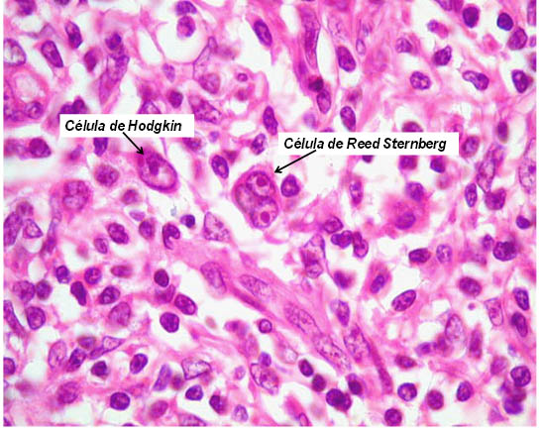
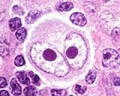
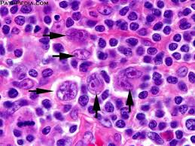
ISTOLOGIA

Slide 6
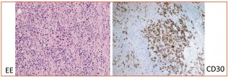
ISTOLOGIA
Linfoma di Hodgkin a predominanza linfocitaria nodulare
Linfoma di Hodgkin classico

Slide 7
IMMUNOFENOTIPO
La cellula di RS presenta un fenotipo peculiare caratterizzato dalla negatività di CD45 e dall’intensa espressione di CD30 e CD15 (in circa il 70% dei casi) Assenti o positivi in una percentuale minoritaria sono i marcatori di linea B e le catene delle immunoglobuline.
Il CD20 è espresso, a bassa intensità, nel 30% dei casi.
Spesso sono presenti marcatori d’infezione EBV come LMP1 ed EBER (30-40% dei casi).

Slide 8
PATOGENESI
Nel LH classico la perdita d’espressione dei tipici marcatori di linea B è stata imputata a deregolazione dei fattori trascrizionali normalmente attivi nella linfopoiesi B come OCT-2, il suo coattivatore BOB1, PU.1, EBF1, TCF3, PAX-5 e contemporaneamente all’attivazione aberrante di un ampio gruppo di fattori trascrizionali come Notch-1, STAT3, STAT5A/B, STAT6, GATA2 e PcG (Kuppers, 2009; Jona, 2013).
Tutti questi dati suggeriscono come nel processo patogenetico del linfoma di Hodgkin siano presenti sia meccanismi che bloccano i fenomeni di apoptosi, sia meccanismi che portano a un’attivazione costitutiva dei processi di proliferazione.

Slide 9
PATOGENESI
Le cellule di Hodgkin e Reed-Sternberg manipolano il loro microambiente sopprimendo la sorveglianza immunitaria antitumore:
Producono citochine che attraggono i T-Helper2 e i Tregolatori, IL7
Esprimono molecole di superfice che inducono tolleranza
Riducono l’infiltrato dei CD8 e ne inducono l’apoptosi nei citotossici tumore specifici
ANERGIA NELLE CELLULE T PERI TUMORE

Slide 10
PATOGENESI
Il fatto che le cellule neoplastiche rappresentino solo una minima percentuale nel contesto tumorale sottolinea l’importanza del microambiente nello sviluppo e nella progressione del LH
Le cellule di RS instaurano un complesso cross-talk con gli elementi non neoplastici sia attraverso interazioni cellula-cellula sia attraverso la produzione di mediatori solubili come citochine e chemochine.
Tali interazioni portano sia all’amplificazione dei meccanismi di proliferazione e automantenimento della cellula neoplastica sia a fenomeni di mascheramento immunologico attraverso la modulazione della risposta immune, andando ad agire sui linfociti B e T (helper, citotossici e regolatori) presenti nel microambiente.

Slide 11
PATOGENESI
L’EBV è stato identificato in circa il 40% dei casi di LH classico nei paesi occidentali (Thomas, 2004) e fino al 90% dei casi di LH pediatrici nei paesi in via di sviluppo (Kutok, 2006) , soprattutto nelle forme a cellularità mista e a deplezione linfocitaria
È stato dimostrato infatti come proteine virali quali LMP1 e LMP2A possano fungere da oncogeni attivando vie di segnale normalmente legate al B-cell receptor (BCR) e allo stesso tempo possano proteggere e recuperare cellule B destinate a fenomeni di apoptosi (Kuppers, 2009).

Slide 12
PATOGENESI
Una recente meta analisi del GWAS (genome wide asssociation studies) ha mostrato correlazione tra diagnosdi di LH e loci a 2p16, 5q31, 6p31, 8q24, 10p14, 19p13.3 (Nat Commun. 2014;5:3856), dimostrando anche una stretta associazione con determinati HLA. (ruolo dell’ MHC nella eziopatogenesi)
Locus 6q21 associato allo sviluppo di secondi tumori in pazienti pediatrici sottoposti a RT, non negli adulti con lo stesso gene radiotrattati

Slide 13
CLINICA
L’interessamento mediastinico è molto frequente (45% dei pazienti con stadio I/II sovradiaframmatico) e spesso può presentarsi come voluminosa massa (bulky). In tale evenienza possono essere associati sintomi da ingombro mediastinico come tosse secca e stizzosa, dispnea, disfagia, ostruzione bronchiale fino a quadri clinici rilevanti come la sindrome della vena cava superiore, la comparsa di versamento pleuro-pericardico e fenomeni di atelettasia polmonare.
Vi può essere anche interessamento d’organo con frequenza variabile: milza 10-15%, fegato 10%, polmone 6%, scheletro 5%, altre sedi 10%.
Il linfoma si sviluppa usualmente per contiguità linfatica coinvolgendo progressivamente le varie stazioni linfonodali e successivamente per contiguità assiale interessando il mediastino e le regioni sottodiaframmatiche.

Slide 14
CLINICA
I sintomi caratteristici (definiti “sistemici”) del LH, presenti in circa il 25-30% dei pazienti, sono:
febbre: usualmente serotina
sudorazioni notturne: usualmente particolarmente abbondanti e non necessariamente correlate alla temperatura corporea
perdita di peso: si considera significativa una perdita di peso di almeno il 10% nei 6 mesi precedenti all’esordio, in assenza di altre cause evidenti.
il prurito: sine-materia, diffuso e talora particolarmente intenso. Spesso i pazienti presentano lesioni diffuse da grattamento

Slide 15
STADIAZIONE

Slide 16
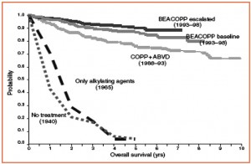
TERAPIA

Slide 17
TERAPIA
STADI INIZIALI (sino al IIA)
Lo standard of care è rappresentato dal trattamento chemioterapico con 4 cicli ABVD seguito da radioterapia IF a 30 Gy (Follows, 2014)
STADI AVANZATI (dal IIB)
Vari studi hanno dimostrato come il trattamento con 6-8 cicli ABVD in associazione o meno a radioterapia porti a delle percentuali di FFS/PFS del 73-78% con sopravvivenza globale del 82-90% (Federico, 2009)

Slide 18
Hodgkin lymphoma in children and adolescents: improving the therapeutic index Kara M. Kelly Blood, 26 november 2015, vol 126, number 22
Euronet-HD (European pediatric and adolescent Hodgkin Lymphoma network)
Children’s Oncology Group of North America (COG)
ABVE-PC: doxorubicina, bleomicina, vincristina, etoposide, prednisone, ciclofosfamide)
Basso rischio
OEPA (vincristina, etoposide, prednisone, doxorubicina)
Rischio intermedio-alto
OEPA e COPDac (ciclofosfamide, vincristina, prednisone, dacarbazina)

Slide 19
RADIOTERAPIA
Children’s Oncology Group of North America (COG)
Euronet-HD (European pediatric and adolescent Hodgkin Lymphoma network)
NO RT nei bassi rischi che hannno ottenuto una RC dopo 2 cicli OEPA (30% del totale), si nei rischi intermedi-alti
NO RT sino ai rischi intermedi (compresi 73% di masse bulky) purchè abbiano ottenuto una rapida riduzione alla TC dopo 2 cicli
Notes:
Una rapida risposta alla chemioterapia può orientare verso l’omissione della radioterapia (si intende per rapida risposta una riduzione di almeno la metà rispetto alla massa iniziale

Slide 20
RICADUTI E REFRATTARI
Potenzialità di cura del 50% con le terapie tradizionali, comprese alte dosi e trapianto autologo
Fattori di rischio:
ricaduta entro 12 mesi dalla remissione
Basso PS
Chemioresistenza
Malattia extranodale alla recidiva

Slide 21
NUOVI FARMACI

Slide 22
NUOVI FARMACI

Slide 23
BRENTUXIMAB
Il brentuximab vedotin è composto da un anticorpo umanizzato IgG1 anti-CD30, coniugato a quattro molecole di un agente antitubulina, la monometil auristatina E (MMAE). Da un punto di vista farmacodinamico, l’anticorpo si lega al CD30, viene internalizzato e nel processo di degradazione lisosomiale libera la MMAE che agisce sul fuso mitotico con induzione dei meccanismi di apoptosi
Il CD30 appartiene ai recettori TNF ed è raramente espresso in cellule normali

Slide 24
BRENTUXIMAB

Slide 25
BRENTUXIMAB
Il farmaco è attualmente registrato in Italia a carico del SSN ai sensi della legge 648/96 con le seguenti limitazioni prescrittive:
trattamento di pazienti adulti affetti da linfoma di Hodgkin CD30+ recidivato o refrattario: trattamento di pazienti adulti affetti da linfoma anaplastico a grandi cellule sistemico recidivante o refrattario.
in seguito a trapianto autologo di cellule staminali
o in seguito ad almeno due precedenti regimi terapeutici quando l’ASCT o la polichemioterapia non è un’opzione terapeutica

Slide 26
BRENTUXIMAB
Somministrazione endovena, 1,8mg/kg ogni 3 settimane
Eventi avversi di grado 3-4: neutropenia (20%), piastrinopenia (8%), e neuropatia periferica sensoriale(8%)

Slide 27
Results of a Pivotal Phase II Study of Brentuximab Vedotin for Patients With Relapsed or Refractory Hodgkin’s Lymphoma Anas Younes et al. J Clin Oncol 2012

Slide 28
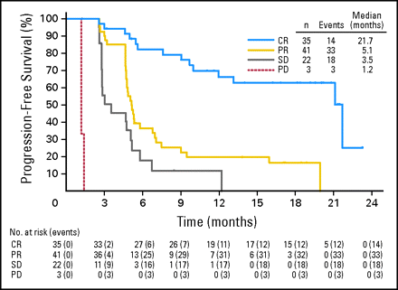
Results of a Pivotal Phase II Study of Brentuximab Vedotin for Patients With Relapsed or Refractory Hodgkin’s Lymphoma Anas Younes et al. J Clin Oncol 2012

Slide 29
BRENTUXIMAB in pediatria
Dose 1,8mg/kg ogni 3 settimane è ben tollerata
Nello studio registrativo FDA di fase 2 del 2011 un sottogruppo di pazienti dai 12 ai 17 anni sono stati arruolati, no tossicità, ottenimento di RC
Studio di fase 1 internazionale nel 2013, pazienti fra 2 e 18 anni ricaduti e refrattari (J Clin Oncol, 2013; 31) ha pubblicato dati di safety nell’interim analisi
Studio di fase 2 in progress (NCT01492088)
In associazione con gemcitabina in studio COG fase 1-2 per ricaduti refrattari: i risutlati della prima parte confermano la tollerabilità, la seconda parte in corso (NCT01780662)
NON E’ TERAPIA STANDARD NEI RICADUTI REFRATTARI
Front line negli alti rischi: studi di fase 2 e fase 3 (in sostituzione alla vincristina nel ciclo OEPA/COPDac o alla bleomicina nel ciclo ABVE-PC)

Slide 31
NIVOLUMAB
Anticorpo monoclonale anti PD-1
Attiva l’immunità anti tumore interrompendo il blocco della morte cellulare programmata regolata dalla proteina PD-1
Nel microambiente un’aumentata espressione di PD-1 sui linfociti T e un’aumentata espressione del ligando sulle cellule H/RS permette l’evasione della sorveglianza T-mediata sul tumore
L’anticorpo che blocca il legame PD-1-ligando porta l’attivazione dei linfociti T anti tumore

Slide 32
NIVOLUMAB
Nell’adulto risposte sino all’87% in pazienti pesantemente pretrattati, recidivati/refrattari
Registrato in 648/96 per il tumore non a piccole cellule del polmone e il melanoma metastatico, uso compassionevole nell’HL
Il gruppo Nord Americano ha attivo studio pediatrico come agente singolo nei ricaduti refrattari (NCT02304458)

Slide 33
IMMUNOTERAPIA ADOTTIVA
In pazienti pediatrici con associata infezione EBV, nei ricaduti o post-trapianto
Linfociti T citotossici autologhi diretti verso antigeni EBV sono risultati attivi sia nel controllo della malattia che come mantenimento negli alti rischi (I Clin Oncol, 2014; 32: 798-808), studio in corso, 50 pazienti, 11 sotto i 21 anni

Slide 34
BORTEZOMIB
Inibitore del proteasoma 26S, stabilizza proteine degradate dal sistema dei proteasomi, compreso l’inibitore del fattore nucleare NF-kB
L’attivazione del fattore nucleare (NF)-kb è una caratteristica molecolare delle cellule di Hodgkin e RS
RIATTIVARE L’INIBITORE DELL’NF-kb RAPPRESENTA UN’ATTRAENTE TERAPIA TARGET NEL LINFOMA DI HODGKIN

Slide 35
BORTEZOMIB
Trial del gruppo COG sull’efficacia di assocuare Bortezomib a Ifosfamide e Vinorelbina in pazienti pediatrici ricaduti (Br J Haematology, 2015; 170:118-122)
Endopoint primario: RC anatomica dopo 2 cicli: raggiunto da pochi pazienti
Endpoint secondario: OR (CR+PR) alla fine dei 4 cicli: 83%, risultato sovrapponibile a trattamenti alternativi

Slide 36
TERAPIA EPIGENETICA
INIBITORI DELLE ISTONE DEACETILASI
Le deacetilasi sono enzimi che rimuovono i gruppi acetili dai residui di lisina, entrando nella regolazione di diverse vie di attivazione oncogenica.
Effetto mulitarget, attività anti-tumore ed effetto immunoregolatore
Non ci sono dati in pediatria, salvo per PANOBINOSTAT, un potente pan-deacetilasi inibitore, incluso in studio clinico di fase 1 per pazienti pediatrici affetti da patologie oncoematologiche compreso LH, ricaduti refrattari (NCT01321346)

Slide 37
SINTESI
PRIMA LINEA: ciclo polichemioterapico risk-adapted con o senza RT involved field a bassi dosaggi. NO STANDARD OF CARE
RICADUTI: schemi polichemioterapici in preparazione ad alte dosi e trapianto autologo
IMPORTANZA DI ADEGUATI CRITERI DI STRATIFICAZIONE DEL RISCHIO FIN DALLA DIAGNOSI PER MINIMIZZARE LA TOSSICITA’

Slide 38
SINTESI
NUOVI FARMACI
Possono essere impiegati in prima linea per ridurre ulteriormente la tossicità di chemio e radiotertapia??
Come possono essere usati in associazione??
Ci sono dei markers predittivi da poter usare come endpoint precoce di PFS o di rischio di tossicità d’organo secondaria??
La bassa prevalenza della malattia e la buona risposta alle terapie convenzionali rende più lenta la risposta a queste domande

